Slide 1
请添加您的公司名称
XXX产品发布会
XXX Product launch
20xx年xx月xx日

Slide 2
公司简介
Company profile
目录
产品概述
Product overview
CONTENTS
产品发布
Product release
未来发展
The future development

Slide 3
01
公司简介
Company profile

Slide 4
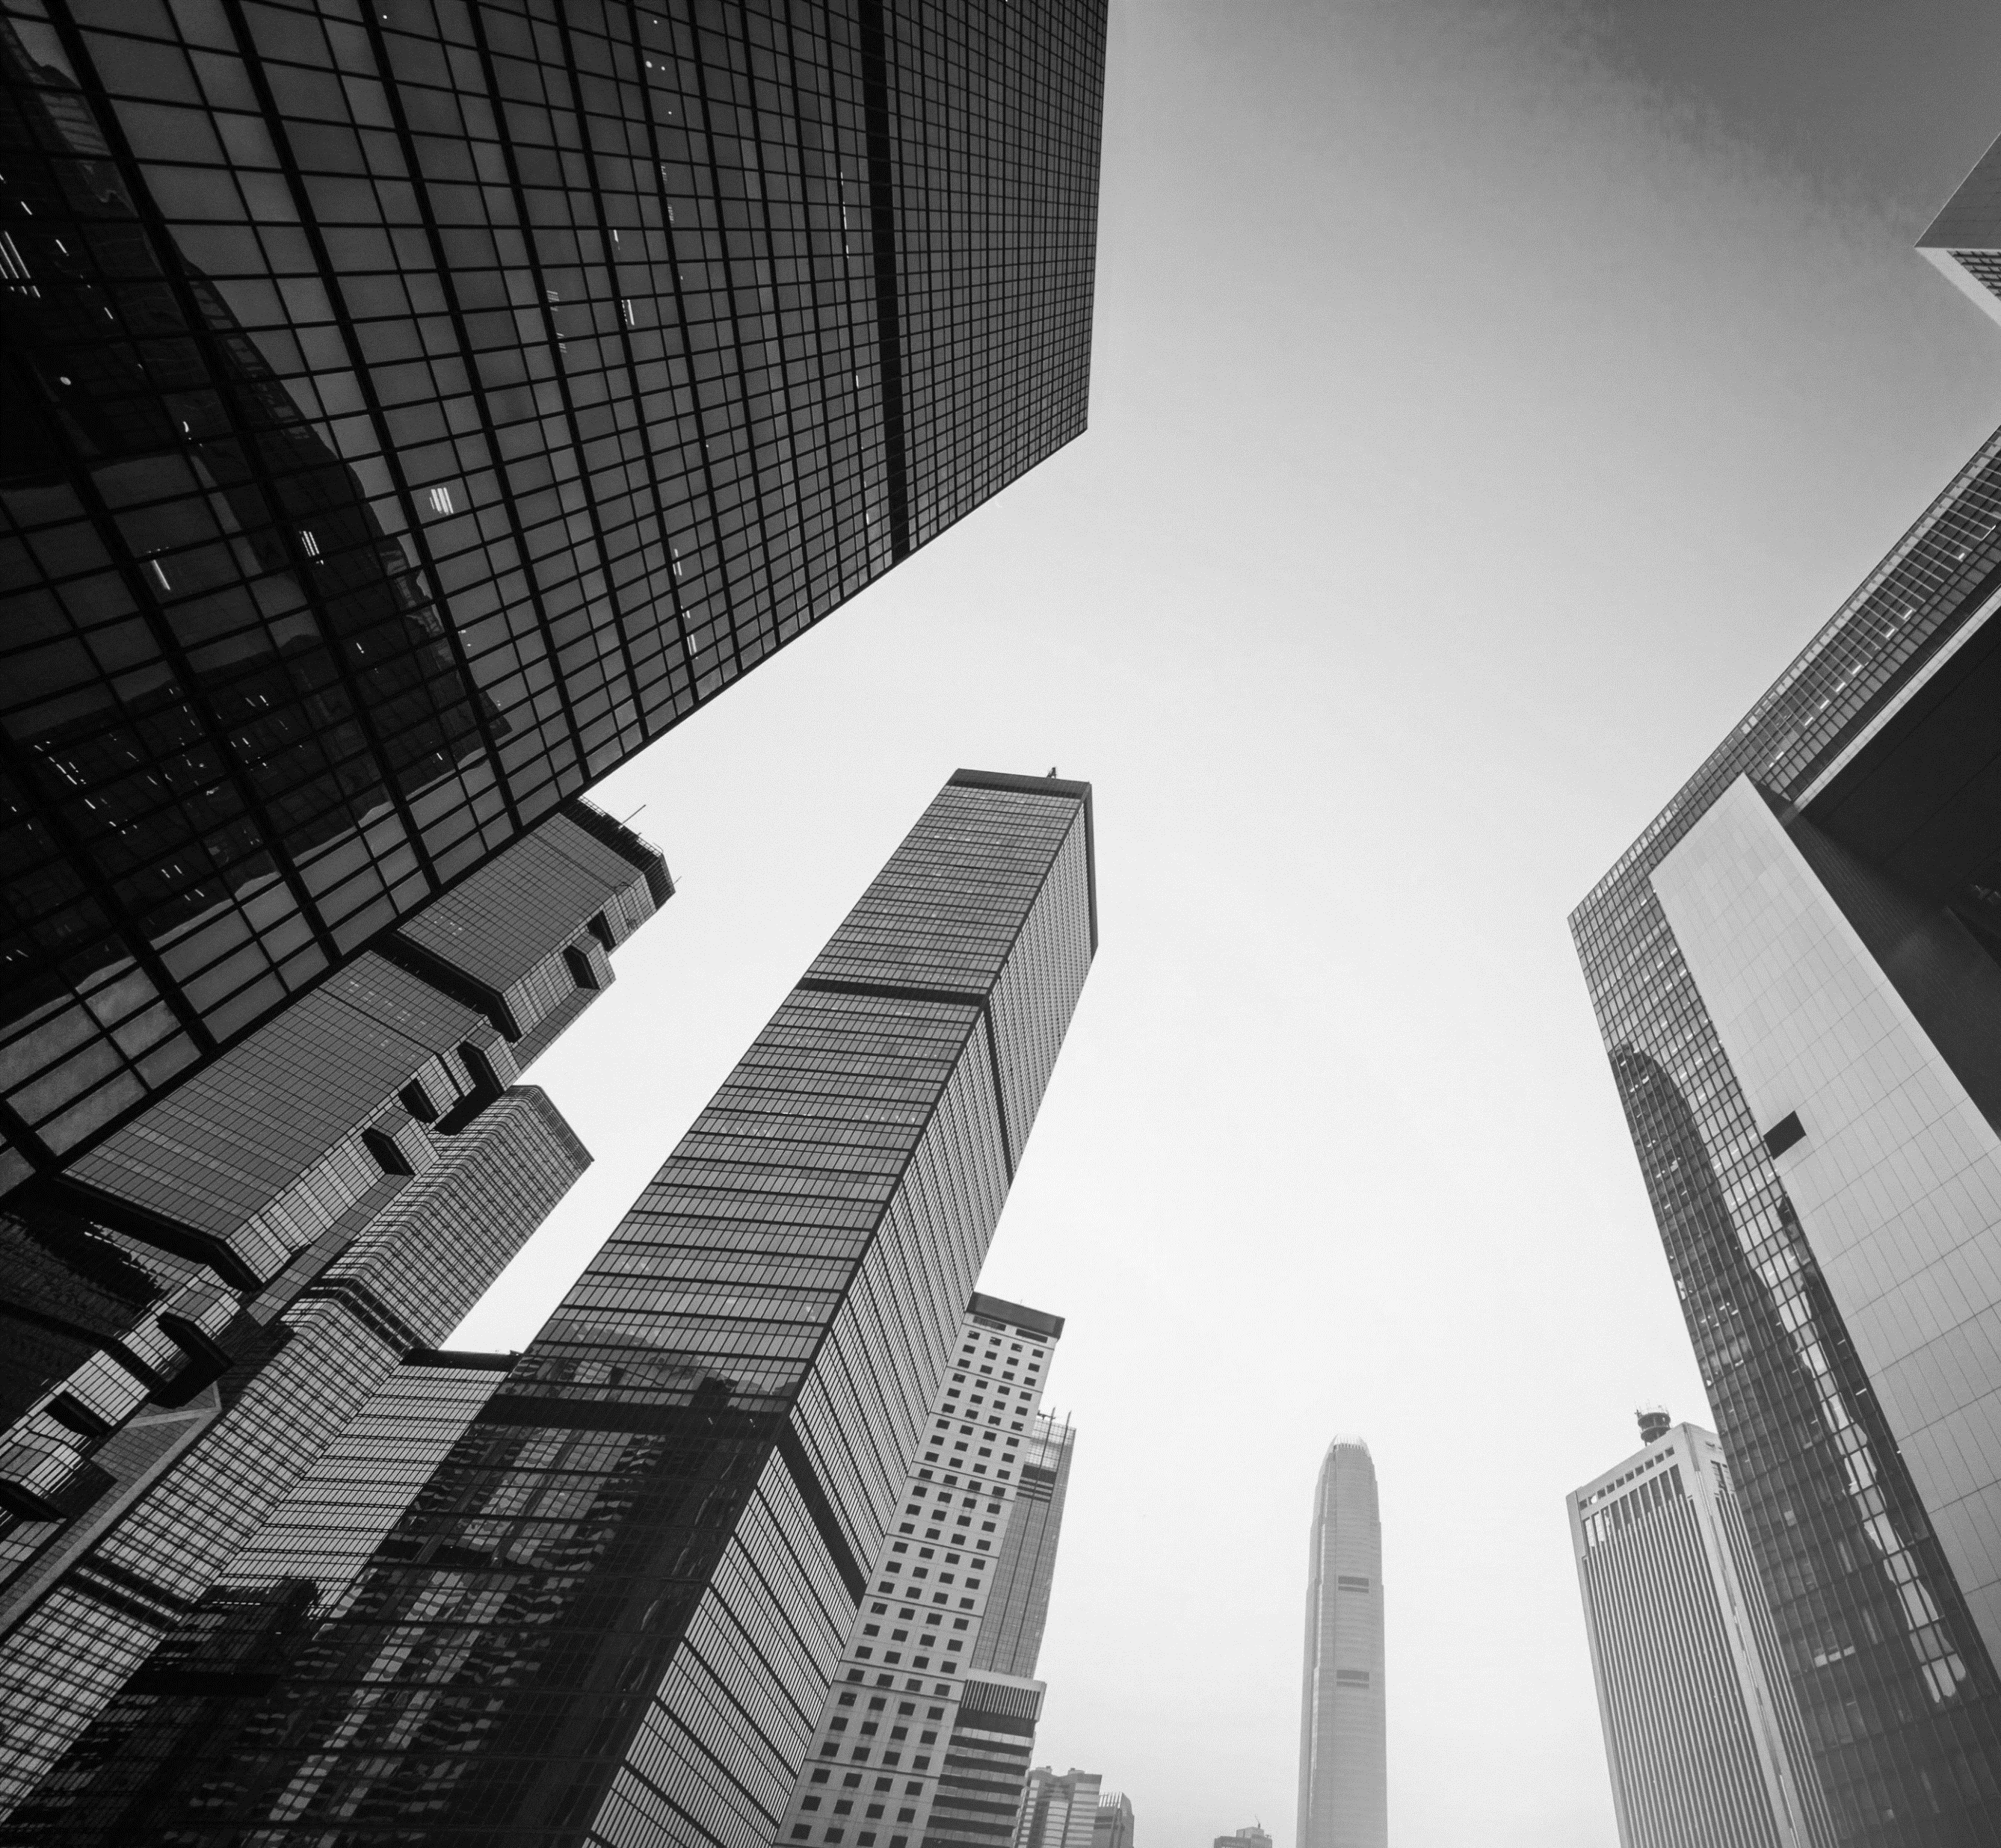
公司简介
Company profile
关于我们
文化传媒就是传媒业当中的一个延伸领域，用现代的传播手段，通过传媒来进行文化的传播和不同文化之间的交流，这个领域杂揉了文化以及传播的相关专业知识。
说得直白一点，就是通过电视看世界，但是其领域又不仅仅局限于电视，网络，甚至广播报纸，都可以成为传播媒介，总的来说她是一种边缘学科。
对全球一体化有一定的促进作用，但对于一些弱势文化将带来一定的负面影响。

Slide 5
公司简介
Company profile
业务范围
经营目标
规划愿景
文化传媒就是传媒业当中的一个延伸领域，用现代的传播手段，通过传媒来进行文化的传播和不同文化之间的交流，这个领域杂揉了文化以及传播的相关专业知识。
文化传媒就是传媒业当中的一个延伸领域，用现代的传播手段，通过传媒来进行文化的传播。
文化传媒就是传媒业当中的一个延伸领域，用现代的传播手段，通过传媒来进行文化的传播。

Slide 6
公司简介
Company profile
01
02
03
品牌运营
活动策划
媒体运营
文化传媒就是传媒业当中的一个延伸领域，用现代的传播手段，通过传媒来进行文化的传播。
对全球一体化有一定的促进作用，但对于一些弱势文化将带来一定的负面影响。
文化传媒就是传媒业当中的一个延伸领域，用现代的传播手段，通过传媒来进行文化的传播。
对全球一体化有一定的促进作用，但对于一些弱势文化将带来一定的负面影响。
文化传媒就是传媒业当中的一个延伸领域，用现代的传播手段，通过传媒来进行文化的传播。
对全球一体化有一定的促进作用，但对于一些弱势文化将带来一定的负面影响。

Slide 7
公司简介
Company profile
核心优势
产品特色
资源平台
文化传媒就是传媒业当中的一个延伸领域，用现代的传播手段，通过传媒来进行文化的传播。
对全球一体化有一定的促进作用，但对于一些弱势文化将带来一定的负面影响。
对全球一体化有一定的促进作用。
文化传媒就是传媒业当中的一个延伸领域，用现代的传播手段，通过传媒来进行文化的传播。
对全球一体化有一定的促进作用，但对于一些弱势文化将带来一定的负面影响。
对全球一体化有一定的促进作用。
文化传媒就是传媒业当中的一个延伸领域，用现代的传播手段，通过传媒来进行文化的传播。
对全球一体化有一定的促进作用，但对于一些弱势文化将带来一定的负面影响。
对全球一体化有一定的促进作用。

Slide 8
02
产品概述
Product overview

Slide 9
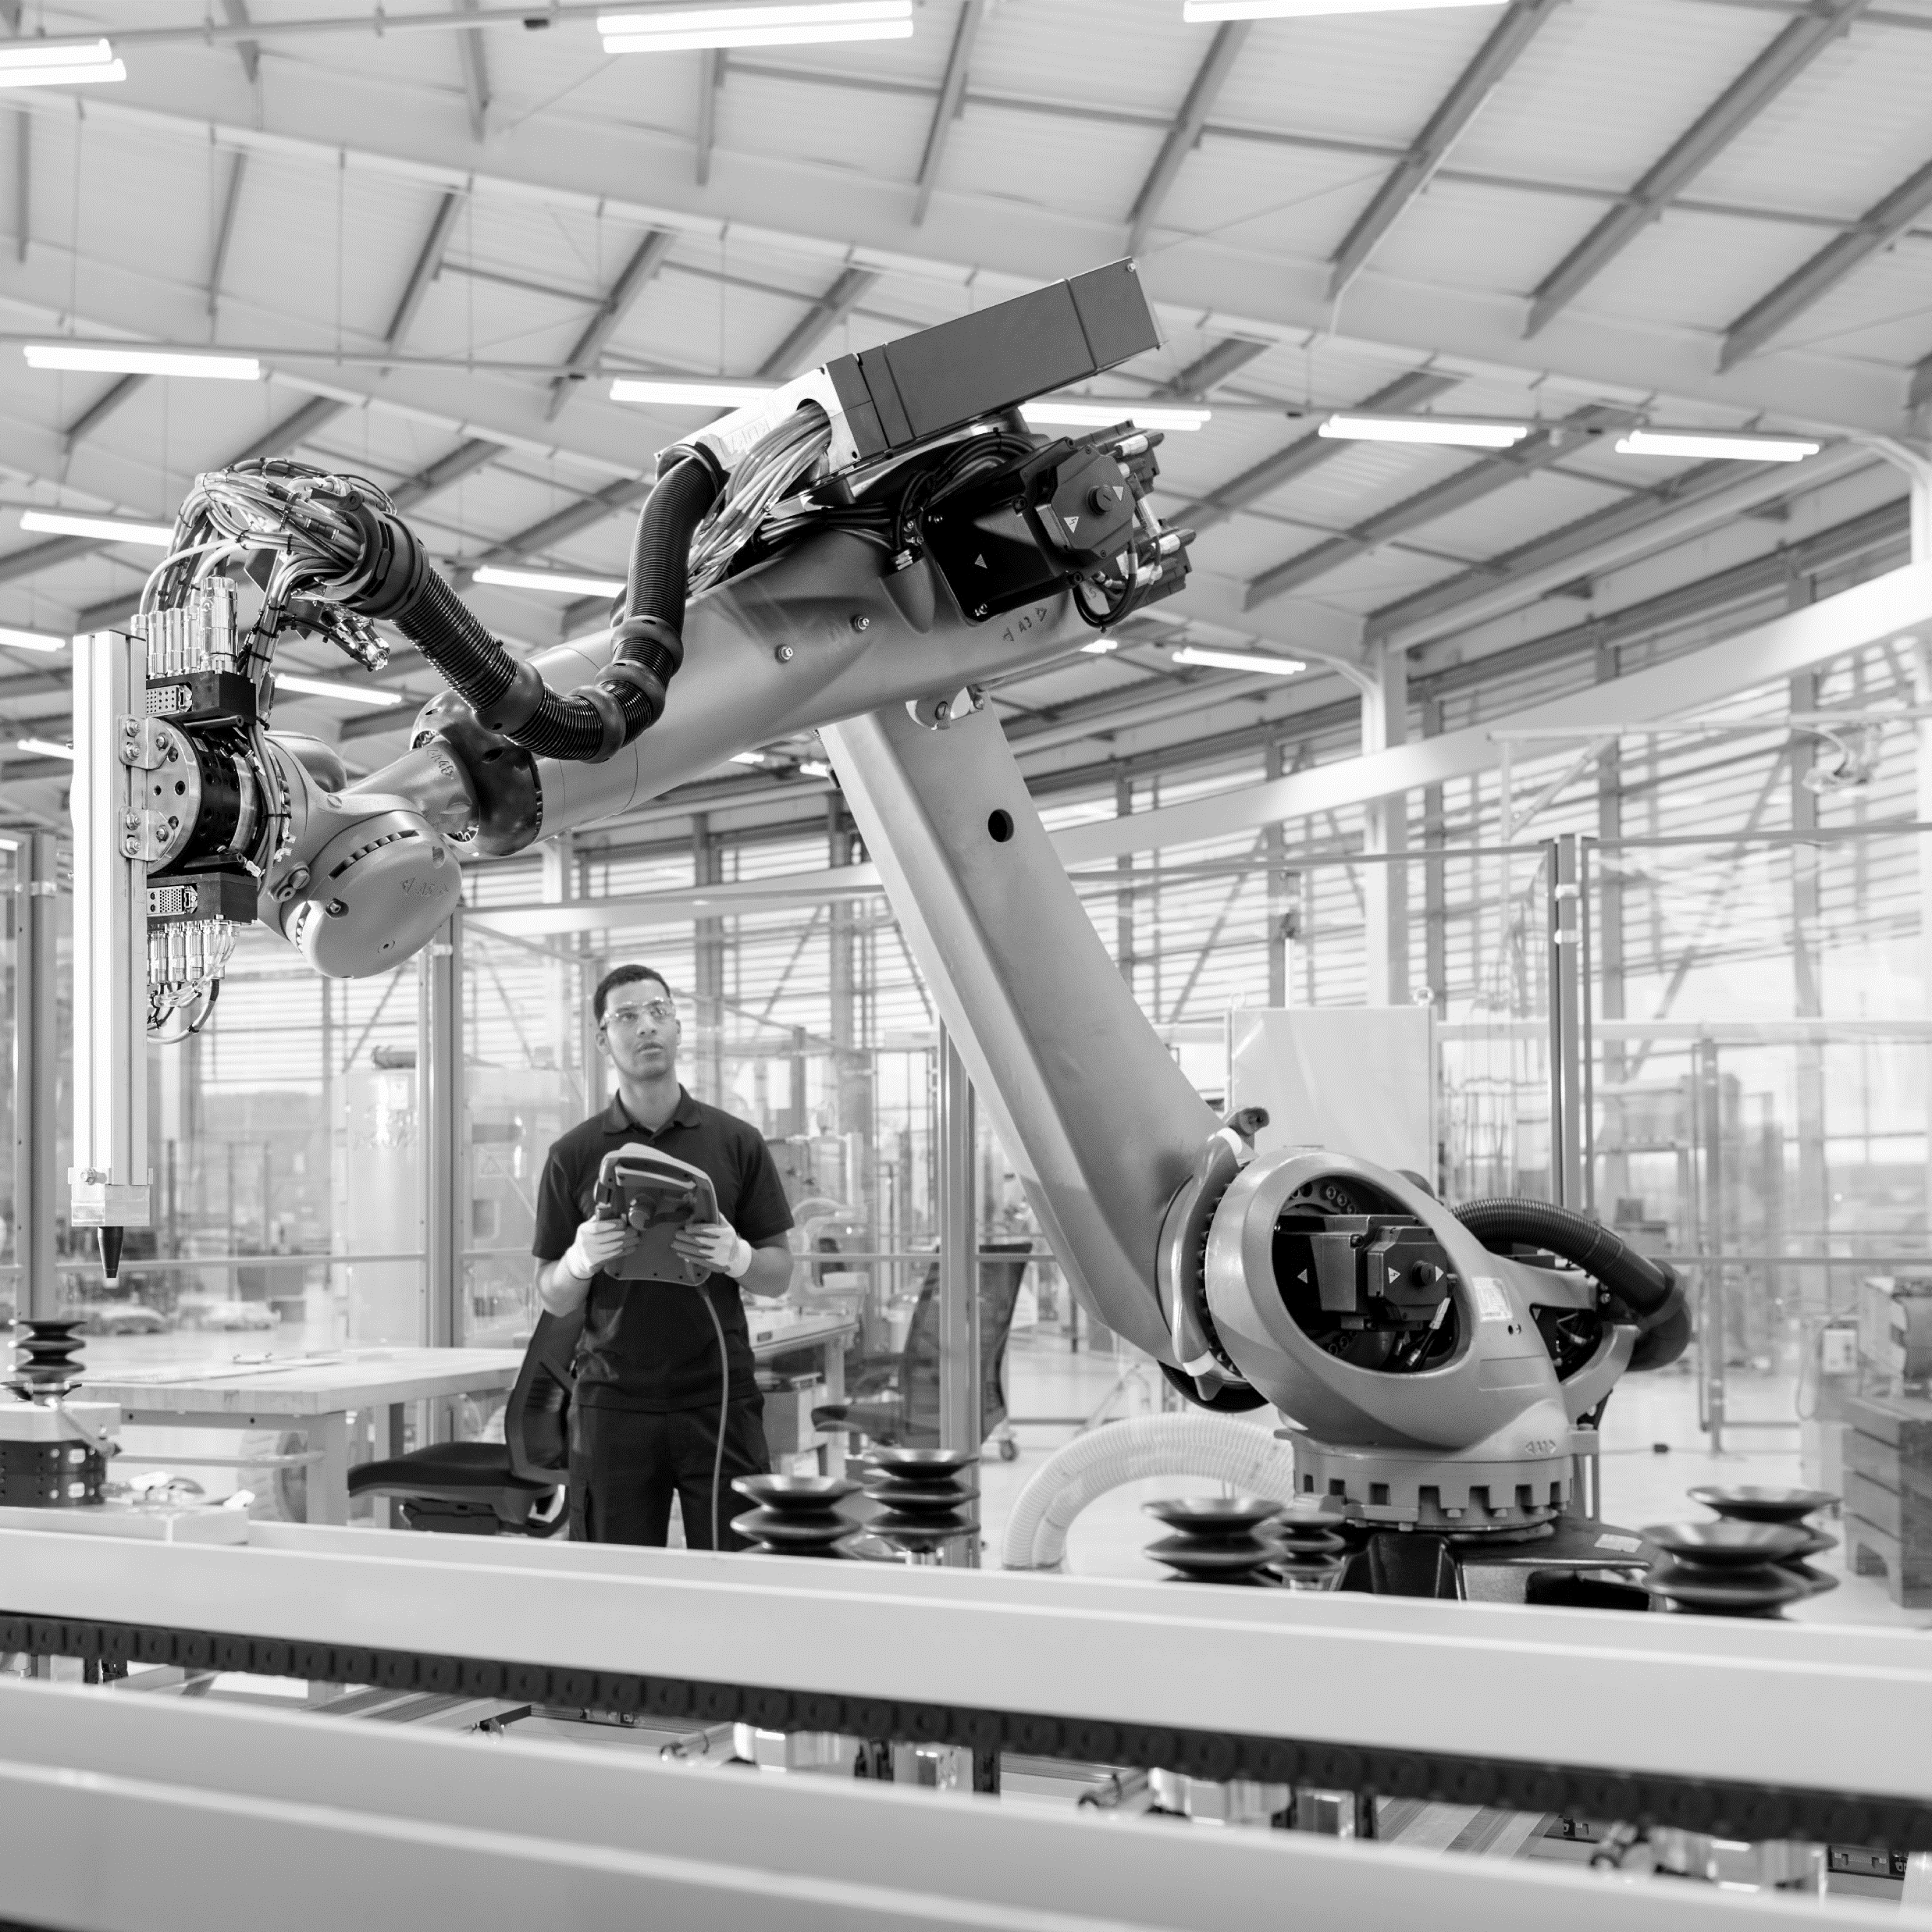
产品概述
Product overview
萌芽阶段
成长阶段
腾飞阶段
文化传媒就是传媒业当中的一个延伸领域，用现代的传播手段，通过传媒来进行文化的传播。
文化传媒就是传媒业当中的一个延伸领域，用现代的传播手段，通过传媒来进行文化的传播。
文化传媒就是传媒业当中的一个延伸领域，用现代的传播手段，通过传媒来进行文化的传播。

Slide 10
产品概述
Product overview
产品2
产品理念
文化传媒就是传媒业当中的一个延伸领域，用现代的传播手段。
文化传媒就是传媒业当中的一个延伸领域，用现代的传播手段。
通过传媒来进行文化的传播和不同文化之间的交流。
这个领域杂揉了文化以及传播的相关专业知识。
产品1
产品3
文化传媒就是传媒业当中的一个延伸领域，用现代的传播手段。
文化传媒就是传媒业当中的一个延伸领域，用现代的传播手段。

Slide 11
产品概述
Product overview
文化传媒就是传媒业
文化传媒就是传媒业
文化传媒就是传媒业
文化传媒就是传媒业
产品名称产品名称
性能
产品名称产品名称
文化传媒就是传媒业
文化传媒就是传媒业
文化传媒就是传媒业
文化传媒就是传媒业
文化传媒就是传媒业
文化传媒就是传媒业

Slide 12
产品概述
Product overview
产品A
产品B
文化传媒就是传媒业当中的一个延伸领域，用现代
文化传媒就是传媒业当中的一个延伸领域，用现代
文化传媒就是传媒业当中的一个延伸领域，用现代
文化传媒就是传媒业当中的一个延伸领域，用现代
性能
文化传媒就是传媒业当中的一个延伸领域，用现代
文化传媒就是传媒业当中的一个延伸领域，用现代
文化传媒就是传媒业当中的一个延伸领域，用现代
文化传媒就是传媒业当中的一个延伸领域，用现代

Slide 13
03
产品发布
Product release

Slide 14
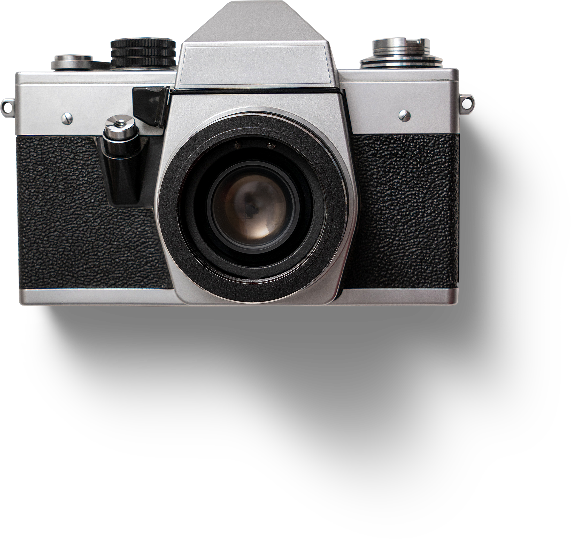
产品发布
Product release
优势特点6
优势特点1
文化传媒就是传媒业当中的一个延伸领域。用现代的传播手段
文化传媒就是传媒业当中的一个延伸领域。用现代的传播手段
优势特点5
优势特点2
文化传媒就是传媒业当的一个延伸领域。用现代的传播手段
文化传媒就是传媒业当中的一个延伸领域。用现代的传播手段
优势特点4
优势特点3
文化传媒就是传媒业当的一个延伸领域。用现代的传播手段
文化传媒就是传媒业当中的一个延伸领域。用现代的传播手段

Slide 15
产品发布
Product release
XX产品参数表
内容描述 | 第一行 | 第二行 | 第三行 | 第四行
第一行 | 1200 | 1200 | 1200 | 1200
第二行 | 2530 | 2530 | 2530 | 2530
第三行 | 3560 | 3560 | 3560 | 3560
第四行 | 4100 | 4100 | 4100 | 4100
第五行 | 3500 | 3500 | 3500 | 3500
第六行 | 5500 | 5500 | 5500 | 5500

Slide 16
产品发布
Product release
近年来相关产品销售趋势
新产品研发背景
文化传媒就是传媒业当中的一个延伸领域，用现代的传播手段。
通过传媒来进行文化的传播和不同文化之间的交流。
这个领域杂揉了文化以及传播的相关专业知识。

Slide 17
产品发布
Product release
华南市场预计销售情况
西北市场预计销售情况

Slide 18
产品发布
Product release
60%
80%
75%
传统媒体
新媒体
新领域
文化传媒就是传媒业当中的一个延伸领域，用现代的传播手
文化传媒就是传媒业当中的一个延伸领域，用现代的传播手
文化传媒就是传媒业当中的一个延伸领域，用现代的传播手

Slide 19
04
未来发展
The future development

Slide 20
未来发展
The future development
文化传媒就是传媒业当中的一个延伸领域，用现代的传播手
文化传媒就是传媒业当中的一个延伸领域，用现代的传播手
新媒体运营
创意设计
20XX
20XX
20XX
20XX
品牌推广
广告策划
文化传媒就是传媒业当中的一个延伸领域，用现代的传播手
文化传媒就是传媒业当中的一个延伸领域，用现代的传播手

Slide 21
未来发展
The future development
20XX
20XX
20XX
20XX
品牌推广
新媒体营销
广告策划
创意设计
文化传媒就是传媒业当中的一个延伸领域，用现代的传播手
文化传媒就是传媒业当中的一个延伸领域，用现代的传播手
文化传媒就是传媒业当中的一个延伸领域，用现代的传播手
文化传媒就是传媒业当中的一个延伸领域，用现代的传播手

Slide 22
感谢您的关注
Thanks for your attention

Slide 23
请添加您的公司名称
XXX产品发布会
XXX Product launch
20xx年xx月xx日

Slide 24
公司简介
Company profile
目录
产品概述
Product overview
CONTENTS
产品发布
Product release
未来发展
The future development

Slide 25
01
公司简介
Company profile

Slide 26
公司简介
Company profile
关于我们
文化传媒就是传媒业当中的一个延伸领域，用现代的传播手段，通过传媒来进行文化的传播和不同文化之间的交流，这个领域杂揉了文化以及传播的相关专业知识。
说得直白一点，就是通过电视看世界，但是其领域又不仅仅局限于电视，网络，甚至广播报纸，都可以成为传播媒介，总的来说她是一种边缘学科。
对全球一体化有一定的促进作用，但对于一些弱势文化将带来一定的负面影响。

Slide 27
公司简介
Company profile
业务范围
经营目标
规划愿景
文化传媒就是传媒业当中的一个延伸领域，用现代的传播手段，通过传媒来进行文化的传播和不同文化之间的交流，这个领域杂揉了文化以及传播的相关专业知识。
文化传媒就是传媒业当中的一个延伸领域，用现代的传播手段，通过传媒来进行文化的传播。
文化传媒就是传媒业当中的一个延伸领域，用现代的传播手段，通过传媒来进行文化的传播。

Slide 28
公司简介
Company profile
01
02
03
品牌运营
活动策划
媒体运营
文化传媒就是传媒业当中的一个延伸领域，用现代的传播手段，通过传媒来进行文化的传播。
对全球一体化有一定的促进作用，但对于一些弱势文化将带来一定的负面影响。
文化传媒就是传媒业当中的一个延伸领域，用现代的传播手段，通过传媒来进行文化的传播。
对全球一体化有一定的促进作用，但对于一些弱势文化将带来一定的负面影响。
文化传媒就是传媒业当中的一个延伸领域，用现代的传播手段，通过传媒来进行文化的传播。
对全球一体化有一定的促进作用，但对于一些弱势文化将带来一定的负面影响。

Slide 29
公司简介
Company profile
核心优势
产品特色
资源平台
文化传媒就是传媒业当中的一个延伸领域，用现代的传播手段，通过传媒来进行文化的传播。
对全球一体化有一定的促进作用，但对于一些弱势文化将带来一定的负面影响。
对全球一体化有一定的促进作用。
文化传媒就是传媒业当中的一个延伸领域，用现代的传播手段，通过传媒来进行文化的传播。
对全球一体化有一定的促进作用，但对于一些弱势文化将带来一定的负面影响。
对全球一体化有一定的促进作用。
文化传媒就是传媒业当中的一个延伸领域，用现代的传播手段，通过传媒来进行文化的传播。
对全球一体化有一定的促进作用，但对于一些弱势文化将带来一定的负面影响。
对全球一体化有一定的促进作用。

Slide 30
02
产品概述
Product overview

Slide 31
产品概述
Product overview
萌芽阶段
成长阶段
腾飞阶段
文化传媒就是传媒业当中的一个延伸领域，用现代的传播手段，通过传媒来进行文化的传播。
文化传媒就是传媒业当中的一个延伸领域，用现代的传播手段，通过传媒来进行文化的传播。
文化传媒就是传媒业当中的一个延伸领域，用现代的传播手段，通过传媒来进行文化的传播。

Slide 32
产品概述
Product overview
产品2
产品理念
文化传媒就是传媒业当中的一个延伸领域，用现代的传播手段。
文化传媒就是传媒业当中的一个延伸领域，用现代的传播手段。
通过传媒来进行文化的传播和不同文化之间的交流。
这个领域杂揉了文化以及传播的相关专业知识。
产品1
产品3
文化传媒就是传媒业当中的一个延伸领域，用现代的传播手段。
文化传媒就是传媒业当中的一个延伸领域，用现代的传播手段。

Slide 33
产品概述
Product overview
文化传媒就是传媒业
文化传媒就是传媒业
文化传媒就是传媒业
文化传媒就是传媒业
产品名称产品名称
性能
产品名称产品名称
文化传媒就是传媒业
文化传媒就是传媒业
文化传媒就是传媒业
文化传媒就是传媒业
文化传媒就是传媒业
文化传媒就是传媒业

Slide 34
产品概述
Product overview
产品A
产品B
文化传媒就是传媒业当中的一个延伸领域，用现代
文化传媒就是传媒业当中的一个延伸领域，用现代
文化传媒就是传媒业当中的一个延伸领域，用现代
文化传媒就是传媒业当中的一个延伸领域，用现代
性能
文化传媒就是传媒业当中的一个延伸领域，用现代
文化传媒就是传媒业当中的一个延伸领域，用现代
文化传媒就是传媒业当中的一个延伸领域，用现代
文化传媒就是传媒业当中的一个延伸领域，用现代

Slide 35
03
产品发布
Product release

Slide 36
产品发布
Product release
优势特点6
优势特点1
文化传媒就是传媒业当中的一个延伸领域。用现代的传播手段
文化传媒就是传媒业当中的一个延伸领域。用现代的传播手段
优势特点5
优势特点2
文化传媒就是传媒业当的一个延伸领域。用现代的传播手段
文化传媒就是传媒业当中的一个延伸领域。用现代的传播手段
优势特点4
优势特点3
文化传媒就是传媒业当的一个延伸领域。用现代的传播手段
文化传媒就是传媒业当中的一个延伸领域。用现代的传播手段

Slide 37
产品发布
Product release
XX产品参数表
内容描述 | 第一行 | 第二行 | 第三行 | 第四行
第一行 | 1200 | 1200 | 1200 | 1200
第二行 | 2530 | 2530 | 2530 | 2530
第三行 | 3560 | 3560 | 3560 | 3560
第四行 | 4100 | 4100 | 4100 | 4100
第五行 | 3500 | 3500 | 3500 | 3500
第六行 | 5500 | 5500 | 5500 | 5500

Slide 38
产品发布
Product release
近年来相关产品销售趋势
新产品研发背景
文化传媒就是传媒业当中的一个延伸领域，用现代的传播手段。
通过传媒来进行文化的传播和不同文化之间的交流。
这个领域杂揉了文化以及传播的相关专业知识。

Slide 39
产品发布
Product release
华南市场预计销售情况
西北市场预计销售情况

Slide 40
产品发布
Product release
60%
80%
75%
传统媒体
新媒体
新领域
文化传媒就是传媒业当中的一个延伸领域，用现代的传播手
文化传媒就是传媒业当中的一个延伸领域，用现代的传播手
文化传媒就是传媒业当中的一个延伸领域，用现代的传播手

Slide 41
04
未来发展
The future development

Slide 42
未来发展
The future development
文化传媒就是传媒业当中的一个延伸领域，用现代的传播手
文化传媒就是传媒业当中的一个延伸领域，用现代的传播手
新媒体运营
创意设计
20XX
20XX
20XX
20XX
品牌推广
广告策划
文化传媒就是传媒业当中的一个延伸领域，用现代的传播手
文化传媒就是传媒业当中的一个延伸领域，用现代的传播手

Slide 43
未来发展
The future development
20XX
20XX
20XX
20XX
品牌推广
新媒体营销
广告策划
创意设计
文化传媒就是传媒业当中的一个延伸领域，用现代的传播手
文化传媒就是传媒业当中的一个延伸领域，用现代的传播手
文化传媒就是传媒业当中的一个延伸领域，用现代的传播手
文化传媒就是传媒业当中的一个延伸领域，用现代的传播手

Slide 44
感谢您的关注
Thanks for your attention

Slide 48
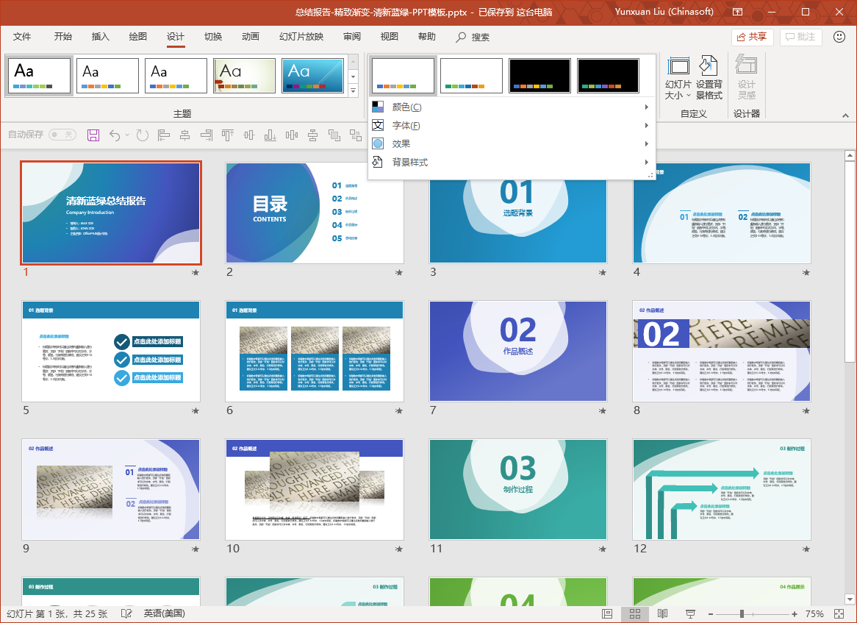
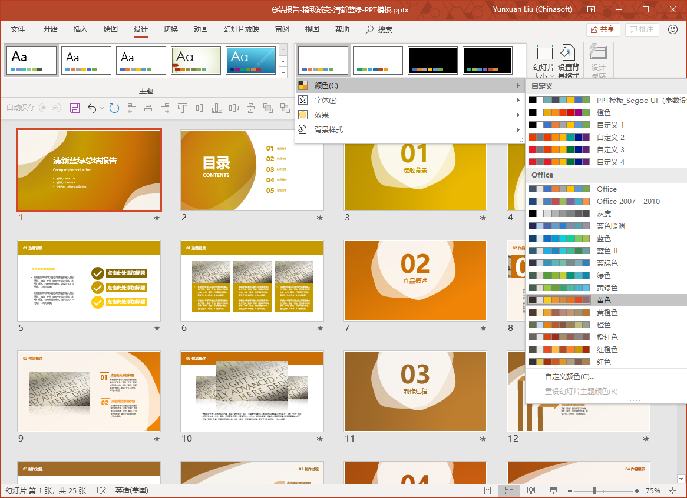
OfficePLUS
模板使用技巧 1
一键调整模板颜色
1. 选择“设计”-“变体”-“颜色”；
2. 选择你喜欢的颜色搭配，模板一秒调整为你选颜色。

Slide 49
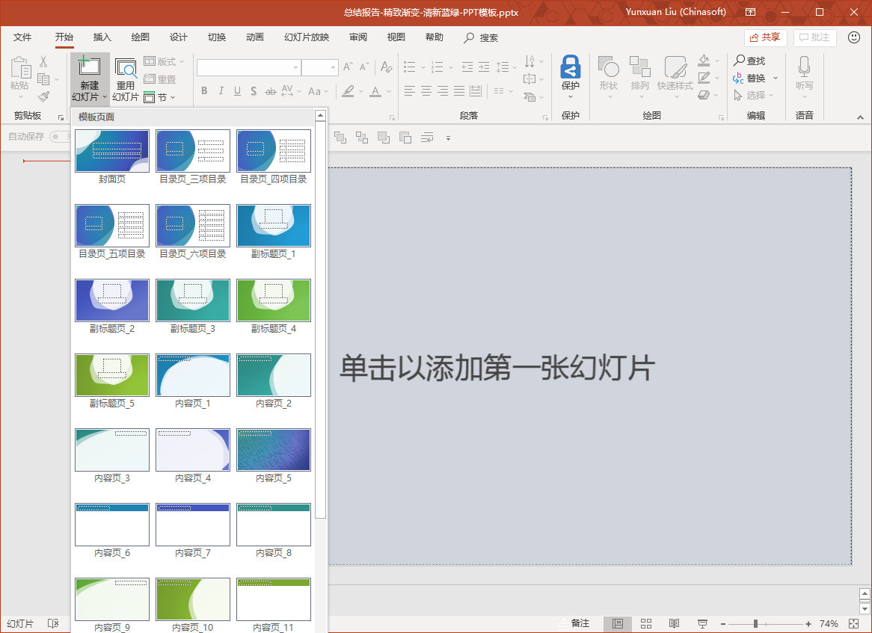
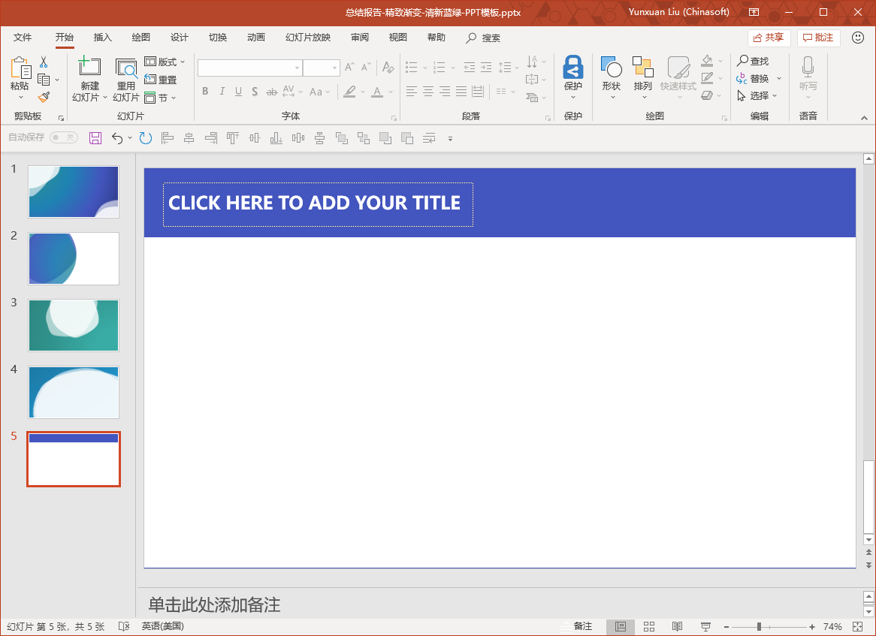
OfficePLUS
模板使用技巧 2
随时添加模板样式
1. 选择“开始”-“新建幻灯片”；
2. 选择你需要的页面，如封面页，目录页，副标题页，内容页等…

